Slide 1
Cesta MU k institucionální akreditaci

Slide 2
Leitmotivy
Strategickým cílem je globální konkurenceschopnost univerzity.
Kvalita vzdělávání je v této soutěži slabinou nejen MU, ale českého vysokého školství.
Péče o kvalitu je hodnocení.
Hodnocení není měření, nýbrž diskuse.
Diskuse je spor.
Spor má institucionalizovaná pravidla a soudce.

Slide 3
Strategické cíle pro implementaci novely:
Dobudování vnitřního systému zajišťování kvality jako předpokladu pro získání institucionální akreditace a jeho zakotvení v hierarchii vnitřních předpisů
Nastavení modelu vnitřního schvalování studijních programů a jeho návaznost na současné evaluace, vymezení role a postavení rady pro vnitřní hodnocení
Koncepce studijních programů a revize studijní nabídky, standardy kvality pro studijní programy, řešení oblastí vzdělávání
Řešení přechodného období (fungování univerzity před získáním institucionální akreditace, příprava stanoviska pro fakulty, harmonogram příprav a souvislost s OP VVV)

Slide 4
I. Dobudování vnitřního systému zajišťování kvality jako předpokladu pro získání institucionální akreditace a jeho zakotvení v hierarchii vnitřních předpisů
Otázky/témata k diskusi (shrnutí):
Pojetí vnitřního systému zajišťování kvality a jeho rozsah, zodpovědnost za jeho koncepční uchopení
Nastavení procesu vnitřního hodnocení činnosti (jakých činností univerzity se bude týkat)
Zpráva o vnitřním hodnocení (smysl a obsah, souvislosti s VZ, způsob produkce zprávy, periodicita, stanovení struktury zprávy)
Pravidla systému zajišťování kvality a jejich obsah, zakotvení v hierarchii vnitřních předpisů, pravidla systému zajišťování kvality vs. směrnice o studijních oborech
Rozsah žádosti o institucionální akreditaci („all in one“/postupné přidávání oblastí, rozdělení na oblasti klíčové/vedlejší)

Slide 5
Vnitřní systém zajišťování kvality – shrnutí požadavků zákona
do samosprávné působnosti vysokých škol bylo explicitně přidáno rovněž zajišťování a hodnocení kvality vzdělávací a tvůrčí činnosti a souvisejících činností
všechny vysoké školy mají povinnost zavést a udržovat vnitřní systém zajišťování a hodnocení kvality = procesy, jimiž škola zajišťuje a rozvíjí kvalitu vzdělávacích, tvůrčích a souvisejících činností
zakotven v tzv. pravidlech systému zajišťování a hodnocení kvality = vnitřní předpis
spravován nově zřizovaným orgánem, jímž je Rada pro vnitřní hodnocení (ta je pro školy s institucionální akreditací povinná):
  jejím úkolem je funkčnost systému pravidelně vyhodnocovat, a to prostřednictvím vypracování zprávy o vnitřním hodnocení kvality (nejméně pětileté periodě s tím, že každoročně je aktualizována o dodatek popisující dosažené změny), která popisuje dosažené výstupy vysoké školy a přijatá opatření k odstranění případných zjištěných nedostatků

Slide 6
Institucionální akreditace
škola musí naplnit požadavky dané standardy pro institucionální akreditaci, které obsahují:
1) požadavky na institucionální prostředí
  institucionální kontext (poslání, členění a strategické řízení VŠ)
  fungování procesů vnitřního systému zajišťování a hodnocení kvality vzdělávacích tvůrčích a souvisejících činností
  schopnost schvalovat, řídit a hodnotit studijní programy
2) požadavky na studijní programy v dané oblasti vzdělávání, které ověřují:
  rozsah a strukturu vzdělávací činnosti v dané oblasti vzdělávání;
  zajištění podmínek pro uskutečňování vzdělávací činnosti v dané oblasti vzdělávání
  prověření způsobilosti náhodně vybraného studijního programu z dané oblasti.

Slide 7
Vnitřní systém zajišťování kvality – co do něj patří?
Úroveň | Procesy
Akademici | Hodnocení akademických pracovníků
Předměty | Předmětová anketa
Studijní programy/obory | Vnitřní hodnocení
Fakulty | Evaluace fakult
Univerzita | Strategické řízení Sociologické průzkumy a institucionální výzkum
A dále:
studijní pravidla, rovný přístup ke studiu, přístup orientovaný na studenta, hodnocení vědeckého výkonu,…

Slide 8
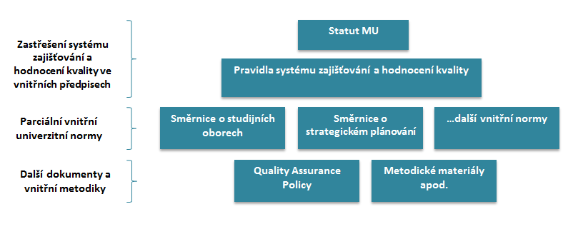
Vnitřní systém zajišťování kvality - struktura vnitřních norem:

Slide 9
II. Nastavení modelu vnitřního schvalování studijních programů a jeho návaznost na současné evaluace, vymezení role a postavení rady pro vnitřní hodnocení
Otázky/témata k diskusi (shrnutí):
Principy, které chceme do modelu vnitřního zajišťování kvality začlenit (sebehodnocení, angličtina, zahraniční hodnotitel, apod.)
Nastavení a diskuse nad konkrétními modely vnitřního schvalování a řešení návaznosti na současné evaluace (popř. jejich úprava)
Vymezení rolí jednotlivých orgánů a aktérů, kteří do procesu budou vstupovat
Rada pro vnitřní hodnocení – složení a obsazení rady, vnitřní členění (panely), role rady (obsahové posouzení programu/formální potvrzení výsledku), postavení členů rady (úvazek/funkce) a jejich předpokládané pracovní vytížení, založení rady spolu s nabytím účinnosti zákona?
Podpůrná organizační struktura a role Centra pro kvalitu

Slide 10
Schvalování studijních programů a hodnocení jejich kvality – požadavky zákona a akreditačních standardů
v zákoně pro schválení SP jsou nastaveny tři povinné prvky: stanovisko akademického senátu, schválení fakultní vědeckou radou a schválení vědeckou radou univerzity, popř. radou pro vnitřní hodnocení, není určena žádná periodicita
akreditační standardy stanoví, že:
  škola musí vnitřním předpisem a případně dalšími vnitřními dokumenty vymezit procesy vzniku, schvalování a změn studijních programů a soubor vnitřních požadavků na studijní programy, které si bude schvalovat na základě udělené institucionální akreditace.
  škola musí mít nastaveny procesy pro sledování plnění schválených vnitřních požadavků na studijní programy a mechanismy zajišťující zjednávání nápravy.
  škola musí mít zaveden systém pravidelného hodnocení kvality studijních programů, který je zaměřen na dosahování cílů studia a jim odpovídajících výstupů a do nějž jsou zapojeni jak akademičtí pracovníci a studenti, tak další relevantní odborníci.

Slide 11
Zajišťování kvality studijních programů - principy
Propojení procesu schvalování a hodnocení kvality studijních programů
Využití prvku sebehodnocení
Účast zahraničního experta a realizace procesu v anglickém jazyce
Peer review, zapojení studentů a dalších relevantních stakeholderů (zaměstnavatelé, akademici)
Využití oblastí vzdělávání a propojení se vzdělávací strategií univerzity/fakulty
Hodnocení na místě
Propojení aspektu schválení studijního programu vs. rozhodnutí o jeho otevření
Propojení s evaluací vědeckého výkonu

Slide 12
Zajišťování kvality studijních programů - účel
soulad se standardy kvality (soubor vnitřních požadavků na studijní programy) = požadavek ze zákona
soulad se strategií univerzity a koncepcí oblasti vzdělávání → revize studijní nabídky
udržitelnost/funkčnost studijního programu (zájem o obor, studijní úspěšnost, apod.);
koherenci vzdělávacích cílů a struktury → odstranění duplicit v SP, pokrytí výstupů z učení
konkurenceschopnost
ekonomické zabezpečení
ověření, že správně proběhly procesy zajištění kvality (meta-evaluace)

Slide 13
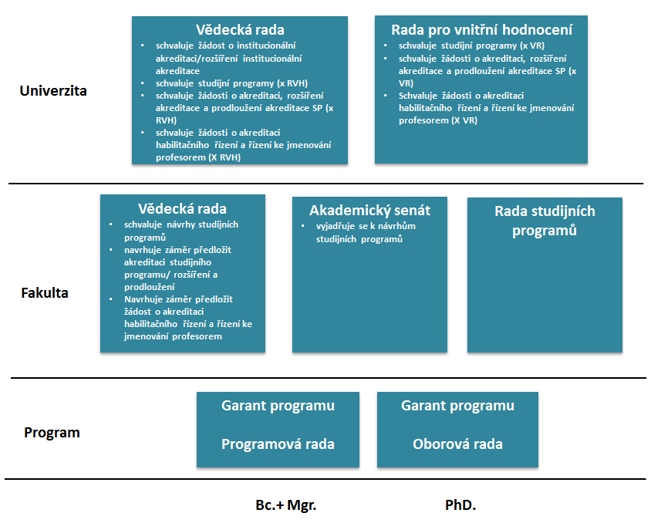
Zajišťování kvality studijních programů – zapojené orgány

Slide 14
  Zajišťování kvality studijních programů - další aktéři:
garant programu – posílení role, zodpovědnosti a pravomocí
hodnotitelé (v procesu vnitřního hodnocení, jmenováni ad hoc):
  student/absolvent,
  zaměstnavatel,
  externí akademik
koordinátor pro kvalitu
(zahraniční hodnotitel)
Notes:
Zdůraznit garanta

Slide 15
Rada pro vnitřní hodnocení – požadavky zákona
předseda (rektor)
místopředseda (akademický pracovník VŠ s titulem docent nebo profesor)
členové, z nichž 1/3 navrhuje vědecká rada a 1/3 akademický senát, členem rady musí být předseda akademického senátu a jeden student

Slide 16
Rada pro vnitřní hodnocení MU
Rada se bude skládat z 21 členů. Radě předsedá rektor, členem musí být ze zákona výkonný místopředseda (jmenovaný rektorem) a předseda akademického senátu. Z ostatních 18 členů:
1/3 navrhne vědecká rada (6 členů);
1/3 navrhne akademický senát (6 členů, z nichž musí být minimálně jeden student);
1/3 navrhne rektor (6 členů, kteří jsou externí – nejsou členy akademické obce MU)
šestileté funkční období, obměna po 1/3, zkrácení v první fázi na 2 nebo 4 roky u 2/3 vylosovaných členů

Slide 17
Vnitřní hodnocení studijních programů
rozvinutí existujícího průběžného modelu vnitřního hodnocení studijních programů v cyklech každoročního „malého“ (programová rada) a pětiletého „velkého hodnocení“
zavedení angličtiny otevře cestu k účasti zahraničních hodnotitelů ve „velkém“ hodnocení
participace členů Rady pro vnitřní hodnocení na „velkém“ hodnocení a dílčí modifikace dosavadního procesu
Notes:
Podmínkou schvalování je pravidelná evaluace

Slide 18
Vnitřní schvalování studijních programů
Rada bude schvalovat studijní programy až na dobu deseti let, a to v následujících třech situacích:
  Vznik nového studijního programu
  Podstatná změna stávajícího studijního programu
  „Validace“ existujícího studijního programu
Podstatným vstupem pro případy b) a c) budou zprávy z vnitřního hodnocení, jež ovšem cyklicky probíhá časově nezávisle na schvalování.

Slide 19
III. Koncepce studijních programů a revize studijní nabídky, standardy kvality pro studijní programy, řešení oblastí vzdělávání
Otázky/témata k diskusi (shrnutí):
Jakým způsobem bude probíhat příprava univerzitních standardů kvality pro studijní programy? Co by měly mít standardy navíc oproti standardům ministerským? Budeme zpracovávat pouze standardy obecné nebo rovněž pro jednotlivé relevantní oblasti vzdělávání?
Začlenění standardů kvality v rámci hierarchie vnitřních předpisů
Koncepce rozčlenění studijních programů na akademické a profesní a související opatření
Koncepce dvouoborových studií, řešení specializací a zaměření apod.

Slide 20
Studijní programy – požadavky zákona
zavedení jednoúrovňové struktury studijních programů – novela ruší členění studijního programu na obory;
přidání některých nových náležitostí studijních programů – jde o profil studijního programu (akademický/profesní) a určení oblasti/oblastí vzdělávání, v níž je studijní program uskutečňován (oblast vzdělávání představuje věcně vymezený úsek vysokoškolského vzdělávání odrážející společný teoretický a metodologický základ).

Slide 21
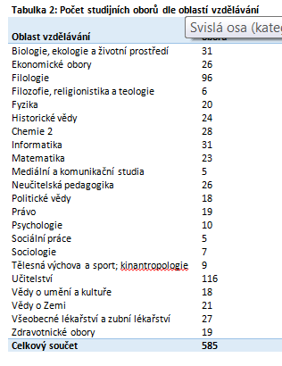
Studijní programy MU a revize studijní nabídky
Celkem 37 oblastí vzdělávání
MU obsadí cca 22 (některé významně, některé velmi okrajově)

Slide 22
IV. Řešení přechodného období (fungování univerzity před získáním institucionální akreditace, příprava stanoviska pro fakulty, harmonogram příprav a souvislost s OP VVV)
Otázky/témata k diskusi (shrnutí):
Fungování univerzity v duálním režimu programů a zároveň oborů – důsledky např. pro přijímání uchazečů, IS apod.
Časový předpoklad podání žádosti o institucionální akreditaci (v závislosti na realizaci nezbytných přípravných kroků)
Akreditace studijních programů jako podmínka pro financování z OP VVV, definice požadovaných změn v SP
Financování přípravy univerzity na implementaci novely z OP VVV (co bude součástí „strategického projektu“ a hlavní harmonogram)

Slide 23
Díky za pozornost.

